Slide 1
Sistema de Recomendacion
Recomendacion de animes!

Slide 2
Curar datos!
Por la cantidad de datos y usuarios que teniamos:
Disminuimos la cantidad de usuarios a 25000, aquellos usuarios que mas cantidad de ratings habian realizado
Disminuimos a 10000 la cantidad de animes que había en el dataset, y guardamos los que mayor cantidad de votaciones habían conseguido (Los 100000 más populares)
Trabajamos paralelamente también, con esos usuarios disminuidos a 10000

Slide 3
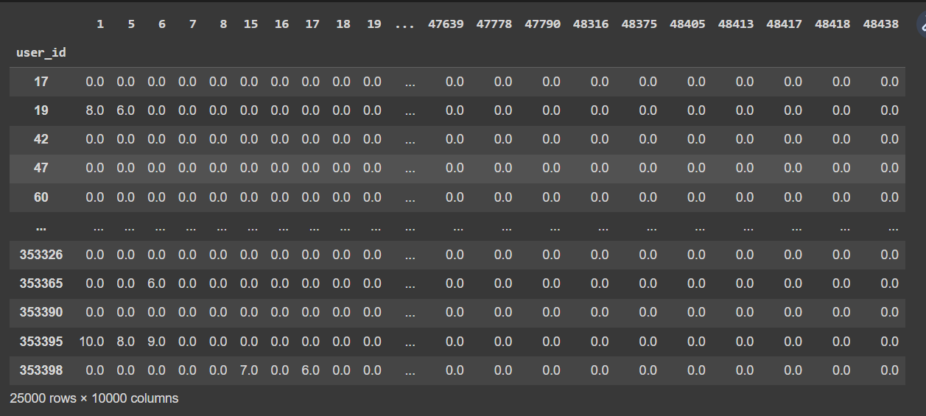
Modelo utilizado
Se utilizó la libreria lightfm: Esta una libreria que permite realizar un sistema de recomendaciones, utilizando una matriz de interacciones, en la que encontrameros en los indices(Usuarios), en las columnas(Animes)

Slide 4
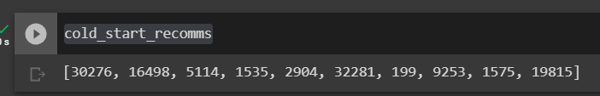
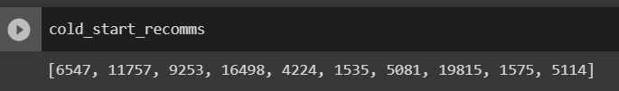
También es necesario una lista de recomendaciones: ColdStart
Conformado por los diez animes mejor puntuados
O conformado por los 10 animes que más puntuaciones tuvieron (Los más populares)

Slide 5
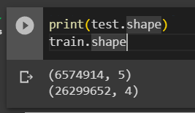
Por el método utilizado:
No poseemos ColdStart
train, test = train_test_split(interactions_selected, test_size=0.2, random_state=42)
Nos otorgo la misma cantidad de usuarios: 25000 usuarios en ambos datasets
Siendo el 20% de los datos totales

Slide 6
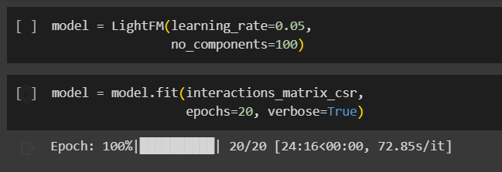
El modelo LigthFM
Instancia:
Tasa de aprendizaje de 0.05
N° de componentes 100
Entrenamiento:
Se entreno con la matriz de 25000 usuarios y 10000 animes
Epocas= 20

Slide 7
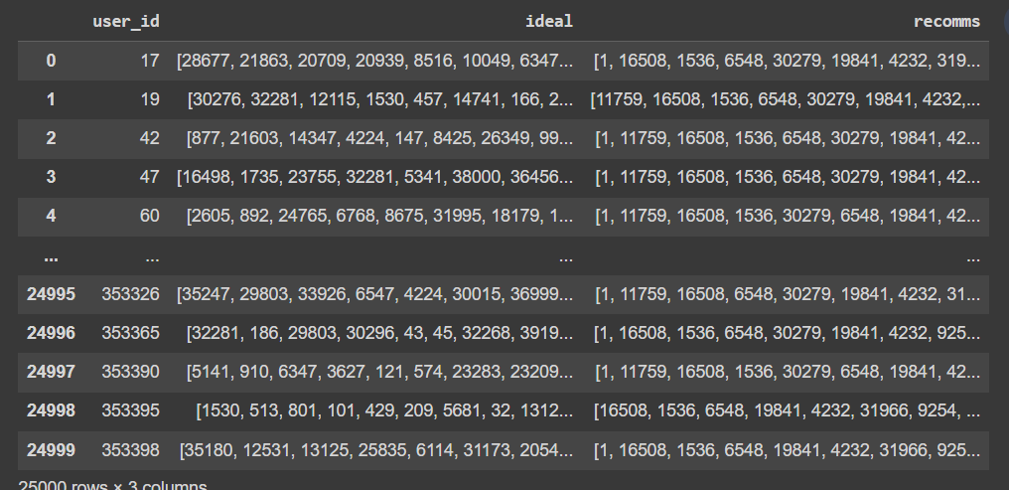
Se obtuvieron las recomendaciones y
se generó con test un ideal_recomendations

Slide 8
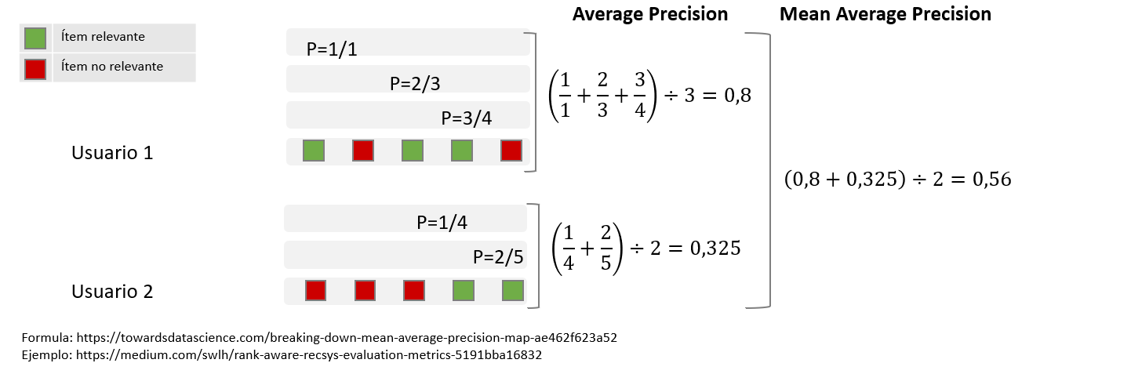
Métrica utilizada: MAP

Slide 9
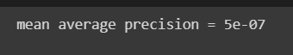
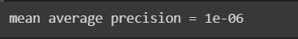
En la métrica comparamos columnas: ideal vs recomm
En ambos casos se obtuvo una recomendación mala, no significativa para el set de testn
MAP para 25000 usuarios :
MAP para 10000 usuarios:

Slide 10
Analicemos algunos ejemplos manualmente
20 recomendaciones para algunos usuarios
User 17
10000 users
Recomendaciones(17)= ['1', '16508', '1536', '6548', '30279', '19841', '4232', '31966', '9254', '5116', '1576', '31244', '22335', '30842', '31044', '10622', '32282', '15811', '20509', '8078']
Dentro de las recomendaciones ideales
[False, False, False, False, False, False, False, False, False, False, False, False, False, False, False, False, True, False, True, False]

Slide 11
User 140700
10000 users
Recomendaciones(17)= ['1', '16508', '1536', '6548', '30279', '19841', '4232', '31966', '9254', '5116', '1576', '31244', '22335', '30842', '31044', '10622', '20509', '8078', '5082', '21899']
Dentro de las recomendaciones ideales
[False, False, False, False, False, False, False, False, False, False, False, False, False, False, False, False, False, False, False, False])

Slide 12
Conclusion
El MAP: da menor cuando con 25000 usuarios, porque es mayor la división final para el mean y tiene mayor cantidad de errores.
Al principio se realizó una recomendación con 20000 usuarios pero al azar, no seleccionados y dio una mejor valoración con la métrica (0.05) como parece baja se realizo lo mencionado anteriormente de seleccionar los usuarios y animes que más interacciones tienen.
Pero solo empeoro el valor de la métrica

